Slide 1
La psychologie de la créativité au travail..

Slide 2
Aujourd’hui, je vais vous demander…
Aperçu
De faire de l’écriture libre
D’utiliser vos sens et votre intuition
De sortir légèrement hors de votre zone de confort
De comprendre que la créativité est un processus accessible à tout le monde
Et de vous amuser avant tout!

Slide 3
Activité d'écriture libre 1
Écriture libre
1 minute
Qu’est-ce que signifie la créativité pour vous?

Slide 4
Créativité 1 de 2
Créativité
◉ Génération d’idées qui ont une signification importante pour une personne ou un groupe de personnes
◉ Dans certains cas, la mise en oeuvre de ces idées dans le monde réel (innovation)
◉ Axé sur les personnes

Slide 5
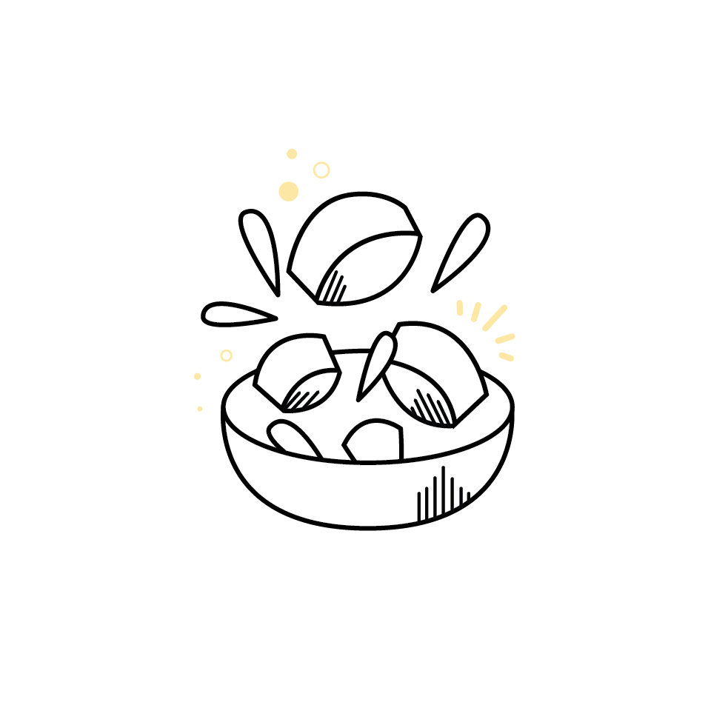
Créativité 2 de 2
Identification du problème
Préparation
Génération d’idées
Révision/ mise en oeuvre des idées

Slide 6
Identification du problème
1
Idées nouvelles ou inexistantes
Objectif vague ou inexistant
Public vague ou inexistant

Slide 7
Préparation
Recueillir de l’information auprès du plus grand nombre de sources possible
Apprendre
+
explorer
Comprendre le problème à partir de multiples perspectives

Slide 8
Génération d’idées
Produire autant d’idées que possible
Associer des éléments mentaux qui ne vont généralement pas ensemble
Échec + travail seul

Slide 9
Révision/mise en oeuvre des idées
Déterminer si la nouveauté des idées atteint l’objectif fixé dans l’identification des problèmes
Déterminer si les idées ont un sens pour l’auditoire
Déterminer si les idées peuvent être mises en œuvre

Slide 10
Écriture libre
Activité d'écriture libre 2
1 minute
Que signifie « jouer » pour vous? Quels sont certains des obstacles qui vous empêchent d’être enjoué?

Slide 11
L’espace de jeu
Permet de multiples perspectives
Aide à être à l’aise avec l’incertitude
Comprendre les problèmes de façon intuitive
Expérience aussi agréable que gratifiante en soi
Il n’est pas nécessaire d’être productif pour avoir un impact
Intuitif

Slide 12
Le jeu et la créativité
Permet de s’adapter au changement et à la complexité
Offre la possibilité à la sécurité d’explorer diverses perspectives, de créer des mondes imaginaires et alternatifs et d’adopter des identités différentes
Le jeu est agréable, ce qui peut augmenter la motivation à persévérer à travers des thèmes difficiles
En raison de son lien avec l’émotion, le jeu peut également aider à développer l’empathie pour soi et les autres
Peut favoriser un sentiment profond de présence personnelle

Slide 13
La psychologie du “Flow” 1 de 3
Obstacles psychologiques au jeu
Conscience de soi
Accent sur les résultats (plutôt que sur le processus)
Attachement aux rôles/hiérarchie

Slide 14
La psychologie du “Flow” 2 de 3
La psychologie du “Flow”
◉ État de conscience sans sens du temps ou de soi
◉ L’attention est comme un rayon de lumière qui détermine contenu de votre conscience
◉ Où et combien de temps vous dirigez votre attention va déterminer si vous vous mettez en “flow”

Slide 15
La psychologie du “Flow” 3 de 3
La psychologie du “Flow”
◉ Le “flow” est appelé expérience optimale parce qu’il ajoute ordre à la conscience
◉ Aussi appelé « expérience optimale » parce que l’attention est axé sur les objectifs qui sont importants pour la personne
◉ Le désordre dans la conscience survient lorsque l’attention est concentrée sur des choses qui contredisent les objectifs, ou qui empêchent quelqu’un de les accomplir, comme la douleur, la peur, la rage, l’anxiété et l’ennui

Slide 16
Avantages créatifs du “Flow”
◉ Permet d’accroître les compétences
◉ Renforce la confiance en soi
◉ Rend le moment présent plus agréable
◉ Efface le sens de soi et le temps, ce qui fait de l’espace
pour d’autres éléments importants (émotions,
idées, pensées) pour émerger dans la conscience

Slide 17
Comment entrer dans le “Flow” volontairement
◉ Avoir un objectif clair et simple
◉ Avoir un bon équilibre entre les habileté personnelles et le défi qu’offre la situation
◉ Obtenez une rétroaction immédiate (avez-vous atteint votre objectif?)
◉ Enlever toutes les distractions
◉ Profitez de l’activité

Slide 18
Cognition incarnée et le “Flow”
◉ Se concentrer sur les sensations corporelles aide à concentrer l’esprit
◉ Objectif assez simple et agréable
◉ Aide à réduire les distractions

Slide 19
Activité: Méditation Flow..
Notes:
Commençons ! 5 minutes
Commencez par trouver une position confortable
Fermez les yeux ou concentrez-les sur un endroit de la pièce.
Inspirez profondément…………………………. Et expirez profondément
Détendez votre mâchoire et vos épaules. Inspirez à nouveau profondément…… et expirez à nouveau profondément.
Gardez votre respiration lente et détendue
Maintenant, imaginez regarder une fleur. De quelle couleur est-elle? Voyez les pétales, les feuilles, la tige. Imaginez regarder la fleur de très près. Voyez les détails fins de la fleur, y compris la texture des pétales, des gouttes d’eau, des grains de pollen.
Passons maintenant à l’un des autres sens : l’ouïe.
Imaginez le bruit des vagues qui se déversent sur le rivage. À quoi ressemble-t-il?
Imaginez maintenant le bruit de la pluie sur un toit. À quoi ressemble chaque goutte lorsqu’elle atterrit?
Passons à notre odorat.
Vous marchez maintenant à travers une forêt entourée de pins odorants. Inspirez profondément. Quelle odeur sentent les arbres? Et la terre sous vos pieds ?
Concentrons-nous sur notre sens du goût.
Imaginez que votre aliment préféré vient d’apparaître devant vous. Prenez-en une bouchée (ou une gorgée). Quel goût a-t-il? Prenez un moment pour vraiment profiter du goût.
Passons à notre sens du toucher.
Imaginez une baignoire d’eau chaude. Imaginez placer vos pieds nus dans la baignoire d’eau. L’eau est agréablement chaude. Sentez l’eau chaude sur vos pieds, jusqu’aux chevilles. Maintenant, mettez le reste de votre corps dans l’eau. À quoi ressemble l’eau chaude contre votre peau?
Enfin, explorons notre sens du mouvement.
Imaginez-vous allongé dans un hamac qui se balance doucement. Sentez le léger mouvement de la gauche [...] vers la droite [...] vers la gauche [...] vers la droite [...]. des mouvements calmants et répétitifs. Comment votre corps se sent-il lorsqu’il se balance lentement au-dessus du sol?
Inspirez profondément… et expirez profondément. Maintenant, ouvrez doucement les yeux et familiarisez-vous avec la pièce et les personnes qui vous entourent.

Slide 20
Discussion de groupe

Slide 21
L’importance de la communauté 1 de 3
L’importance de la communauté
◉ La créativité exige d’apprendre de nombreuses sources différentes
◉ Comme l’apprentissage est un processus social, les communautés offrent la possibilité de co-construire des connaissances
◉ Les communautés favorisent la prise de risques, facilitent l’engagement dans des tâches difficiles et aident à approfondir les problèmes
◉ La bonne communauté assurera la sécurité, ce qui aidera les gens à suivre leur curiosité et se plonger dans ce qui les intéresse

Slide 22
L’importance de la communauté 2 de 3
L’importance de la communauté
◉Il est important d’établir une mentalité d’apprentissage en travaillant avec des personnes diversifiées ayant des contextes différents.
◉ Parfois, le travail en groupe peut amener la peur du jugement et de la paresse sociale
◉ Un espace sécuritaire et un groupe diversifié de personnes peuvent offrir un large éventail de perspectives
◉ Mais une trop grande diversité peut créer des obstacles à la communication

Slide 23
L’importance de la communauté 3 de 3
L’importance de la communauté
◉ Les désaccords et les conflits respectueux peuvent favoriser la pensée créative
◉ En particulier les conflits liés aux tâches et au travail effectué
◉ Les conflits interpersonnels ne sont pas bons pour la créativité ou le bien-être!

Slide 24
Activité d'écriture libre 3
Écriture libre
1 minute
Quel genre de collaboration faites-vous au travail? Qu’aimeriez-vous améliorer ou changer à ce sujet?

Slide 25
Motivation 1 de 2
Motivation
◉ L’une des composantes les plus importantes de la créativité
◉ Motivation intrinsèque (intérêt, satisfaction et appréciation des défis du travail)
◉ La personne extrinsèquement motivée prendra le chemin le plus court et le plus évident pour résoudre un problème
◉ La personne intrinsèquement motivée empruntera d’autres voies, ce qui peut mener à de nouvelles solutions

Slide 26
Motivation 2 de 2
Motivation
◉ La motivation intrinsèque est essentielle à la créativité
◉ Les facteurs de motivation extrinsèques synergiques peuvent être bons pour la persévérance (par exemple, obtenir de la rétroaction et de l’encouragement)
◉ La passion est très utile pour cultiver la motivation intrinsèque

Slide 27
Ouverture à l’expérience
◉ Capacité de voir de nombreux points de vue différents
◉ Curiosité pour les mondes internes et externes
◉ Tendance à explorer
◉ Peut être utilisé comme un trait « libre » - pratiqué avec le jeu

Slide 28
Activité : Curiosité
Votre mission est d’utiliser la curiosité pour neutraliser, modifier ou transformer quelque chose que vous n’aimez pas.
Choisissez quelque chose que vous n’aimez pas faire. Cela peut être une corvée, une tâche, une activité. Peut-être consommer un type de produit culturel que vous n’aimez pas (écouter une sorte de musique dont vous n’êtes pas fan, par exemple). Quoi qu’il en soit, assurez-vous que c’est quelque chose que vous n’appréciez pas de façon authentique et innée.
Maintenant, s’il vous plaît, réfléchissez à cette chose que vous n’aimez pas faire. (Ou le faire si elle est accessible pour vous en ce moment).
Remarquez au moins 3 choses sur l’expérience que vous n’avez peut-être pas consciemment fait attention à avant. Écrivez-les.
Écrivez au moins trois questions au sujet de cette expérience ou de cette activité que vous ne connaissez pas déjà. Prenez des mesures pour répondre à au moins une de ces questions.

Slide 29
Discussion de groupe

